Slide 1
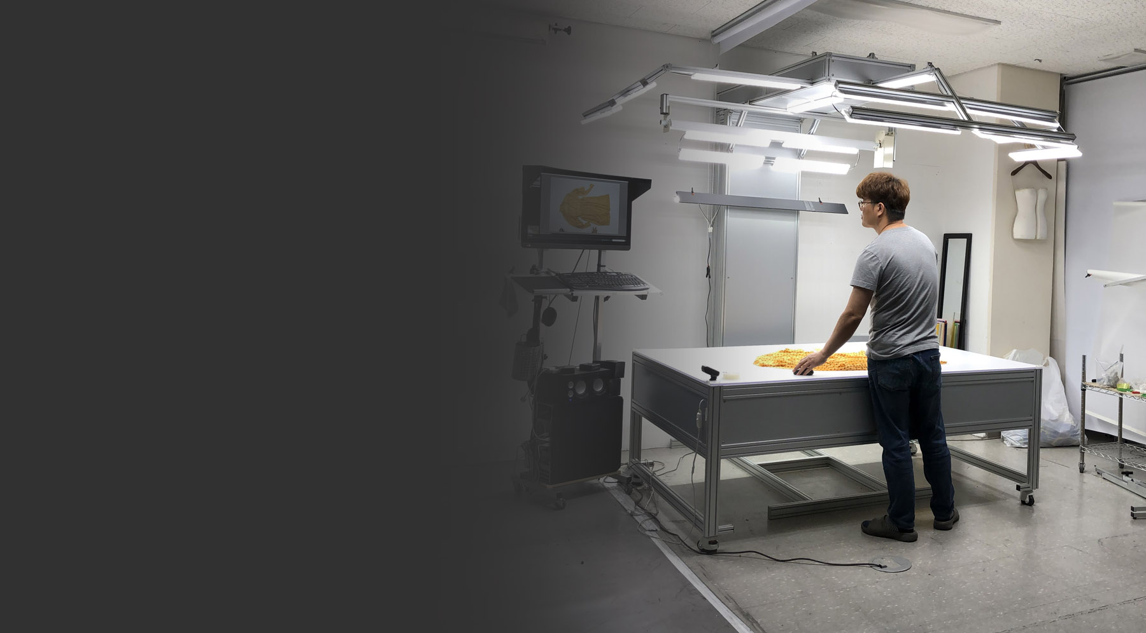
자동화 누끼촬영시스템 개발
www. Imajoo.com
의류에서 일반 상품촬영을 위한 하드웨어 동시개발

Slide 2
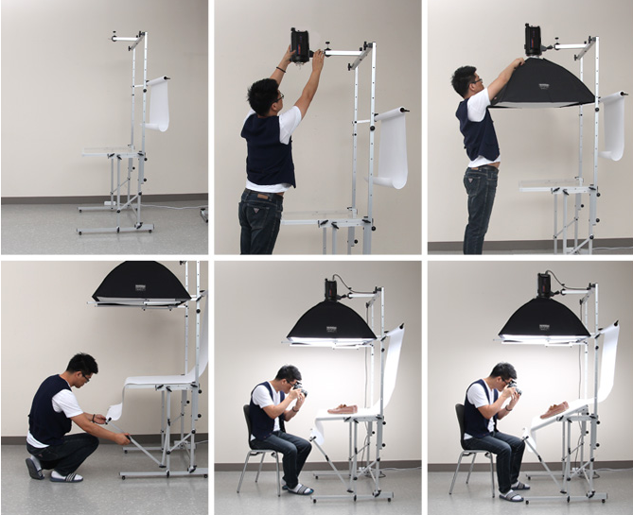
이마주닷컴은
2009년 누끼보드 및 상품촬영테이블 개발
10여년간 온 오프라인 쇼핑몰 및 면세점 백화점 스튜디오에 제품을 납품
이미지 자동 배경제거 프로그램 (누끼)의 개발배경
누끼컷의 필요성이 큰 온라인시장의 특성에 비해 국내에는 누끼컷에
필요한 프로그램이나 장비는 이마주에서 개발하고 있는 촬영장비외에는
관련장비가 없습니다.
국내와는 다르게 해외에는 누끼컷에 필요한 하드웨어와 소프트웨어가
활발히 개발되어 관련산업에 사용되고 있습니다.
누끼컷에 관련된 촬영노하우가 풍부한 당사에서는 2019년 부터
누끼촬영시스템에 필요한 하드웨어를 해외와는 차별화된 방식으로
개발하였습니다.
2019~ 2020년 누끼촬영시스템관련 하드웨어개발
2020~2021년 누끼상품촬영시스템 관련 소프트웨어 개발
2022~2023년 누끼 상품촬영시스템 개발 및 스타트업 납품
2009년부터 현재까지 온라인쇼핑에 필요한 상품사진 촬영을 위한 촬영세팅장비를 개발해오고 있습니다.
www. Imajoo.com
이마주닷컴
1

Slide 3
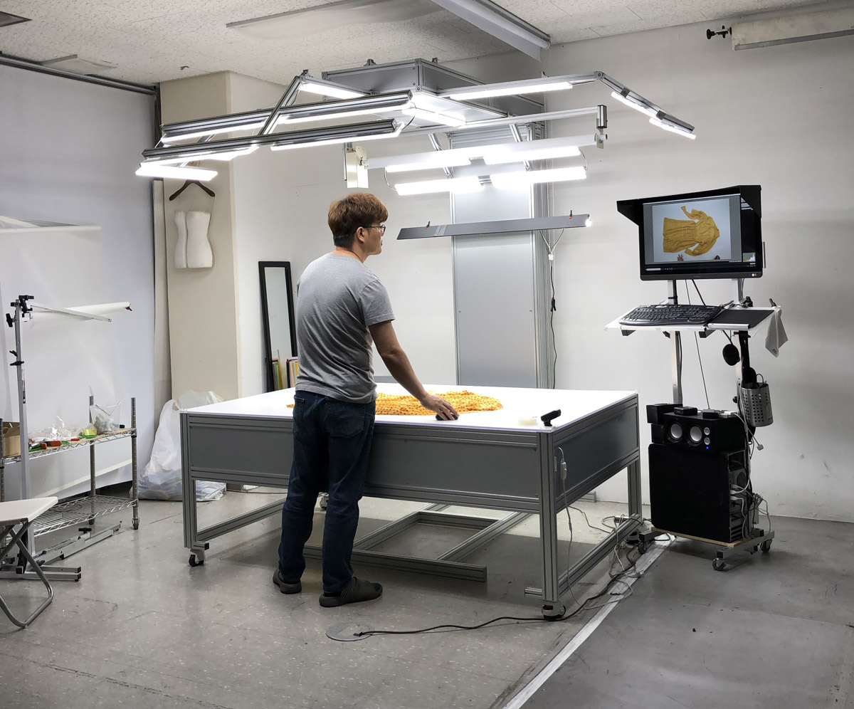
캐논 DSLR 카메라 라이브뷰 원격촬영
의류촬영시스템
카메라 ON
상품촬영 (프로그램적용)
저장방식 (PNG)
1.투명
2.배경색선택
캐논 DSLR 카메라를 기본으로 라이브뷰 원격촬영을
통해 소스이미지를 촬영 후 누끼이미지 추출
www. Imajoo.com
이마주닷컴
2

Slide 4
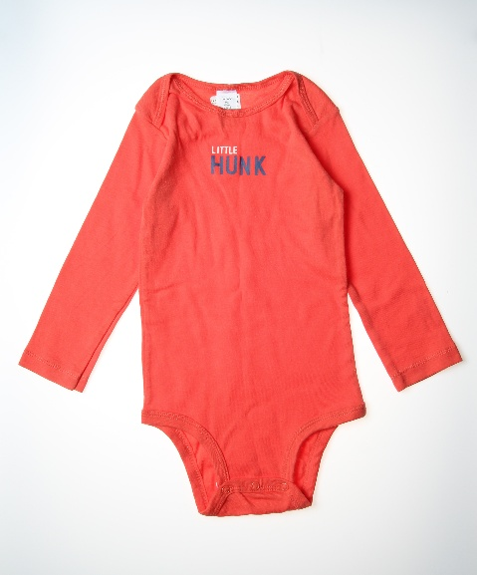
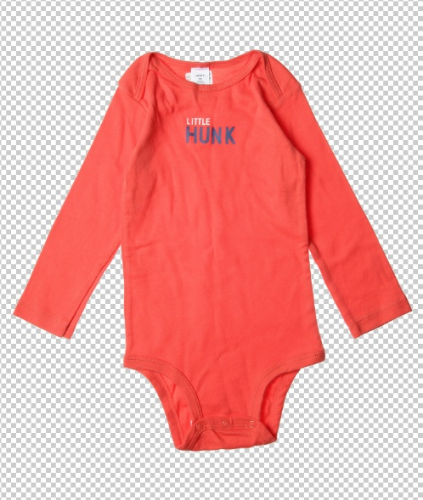
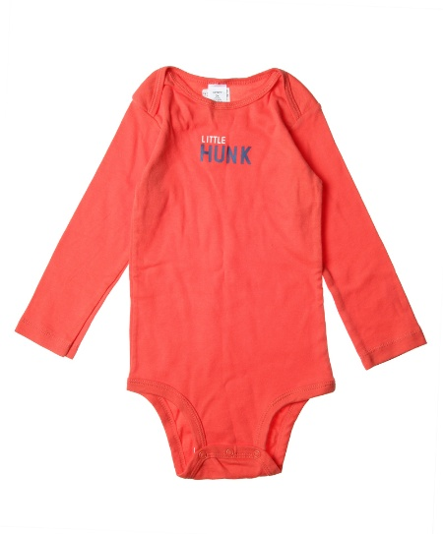
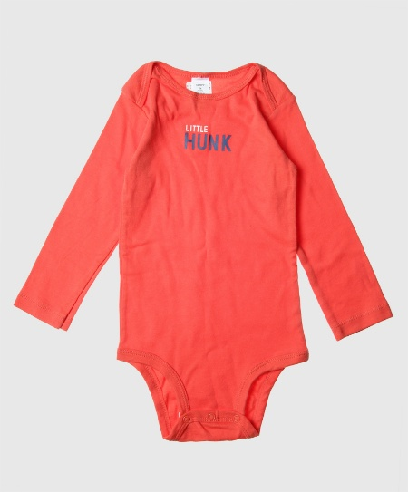
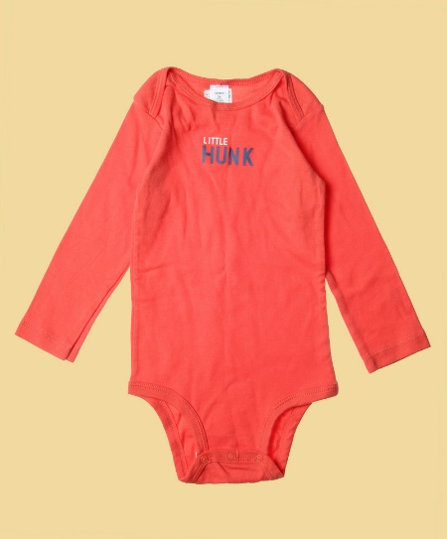
※ 프로그램적용 실루엣샷
※ 실루엣샷에 배경색을 합성
1.실시간촬영과 동시에 배경이 제거되는 방식.
2. 실루엣샷에 배경색을 선택해서 저장하는 방식.
배경이 제거된 이미지(누끼컷) 저장방식 (PNG)
White
Gray
Yellow
실루엣샷을 저장하는 방식을 2가지로 선택이 가능.
○ 투명 ○ 배경컬러선택
www. Imajoo.com
이마주닷컴
3

